Slide 1
Practicas profesionales asistidas,
procedimiento y desarrollo, licenciatura
en geología, tecnicaturas.
LICENCIATURA EN CIENCIAS GEOLÓGICAS Y TECNICATURAS
Cátedra: GEOLOGÍA REGIONAL y SEDIMENTOLOGIA ESPECIAL
Profesor adjunto: Eduardo Patricio Herrera Oviedo

Slide 2
PROCEDIMIENTO
DESARROLLO
RESOLUCIÓN
C
INFORME
PRÁCTICAS
PROFESIONALES
ASISTIDAS
C
GESTION-
TRÁMITE
PROFESOR-TUTOR-
ESTUDIANTE
UNIVERSIDAD-INSTITUTOS-
ORGANISMOS-EMPRESAS PRIVADAS

Slide 3
Trayecto formativo obligatorio: plan de estudios
SIU GUARANI:
http://www.alumnos.fi.unju.edu.ar/ingenieria/agenda_cursadas
RESOLUCIÓN C.A.F.I. 248-08
SECRETARIA DE EXTENSION
COORDINACION Y PLANIFICACION:
https://www.fi.unju.edu.ar/secretarias/sec-extension-coordinacion-y-planificacion.html

Slide 4
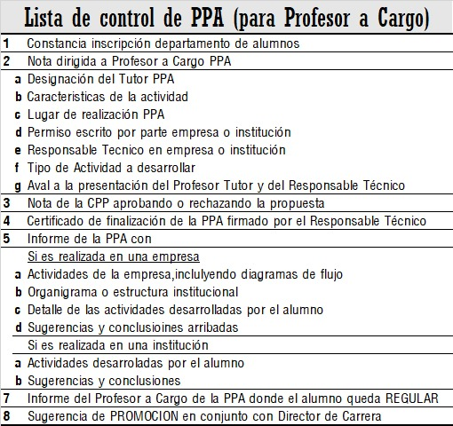
DIRECCIÓN DE CARRERA

Slide 5
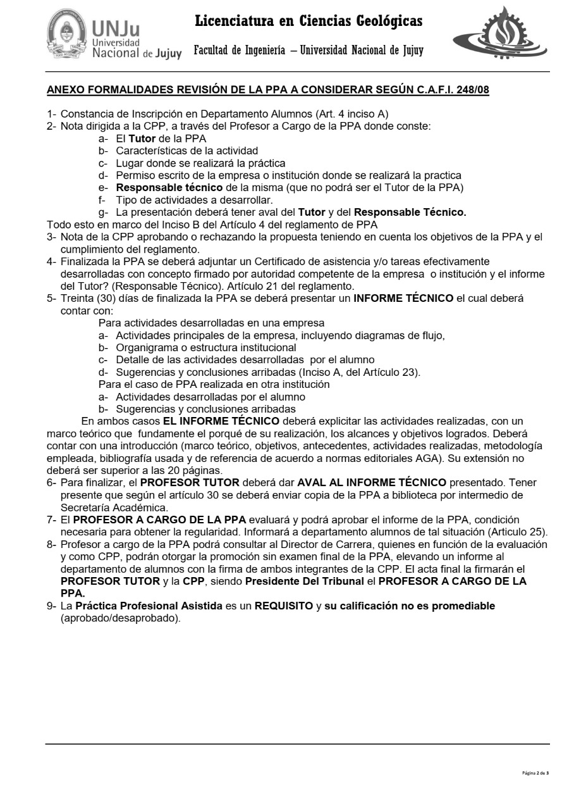
DIGITALIZACION DEL
PROCEDIMIENTO Y
DESARROLLO
PPA
FORMULARIO
AULA VIRTUAL

Slide 6
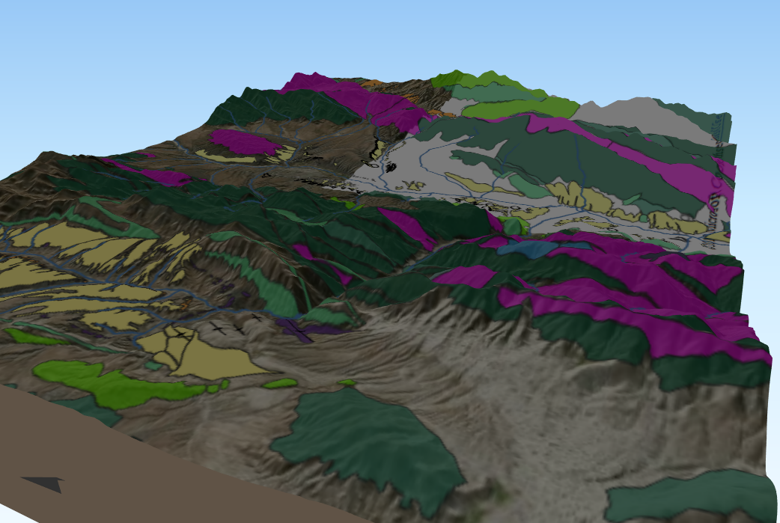
Modelo de elevación en 3d con software de plataforma de
descarga gratuita- Qgis
https://www.qgis.org/en/site/
Muchas gracias por su atención!!!
SINCLINAL
DE CIANZO
QUEBRADA DE
HUMAHUACA
SIERRA DE
TILCARA
SIERRA DE
MAL PASO
SIERRA ALTA
VALLE DE
CASA GRANDE
LICENCIATURA EN CIENCIAS GEOLÓGICAS
Cátedra: GEOLOGÍA REGIONAL y SEDIMENTOLOGIA ESPECIAL
patricioherrera@fi.unju.edu.ar

